Slide 1
¿Compiten de verdad en precio las grandes cadenas de moda en España?
Posicionamiento de precio de Primark, Lefties, H&M, Zara y Massimo Dutti a partir de su catálogo online
Javi · Datos recogidos el 10/10/2026
Notes:
Pregunta de partida: dónde se posiciona en precio cada gran cadena de moda en España y con quién se solapa. En concreto: ¿escalona Inditex sus marcas sin pisarse, y dónde chocan con sus rivales? Es un análisis de precio de catálogo, no de ventas ni de cuota.

Slide 2
Inditex escalona sus marcas sin pisarse; solo hay dos choques frontales de precio
×2
97 %
87 %
Cada escalón de Inditex (Lefties → Zara → Massimo Dutti) cuesta aproximadamente el doble que el anterior (×1,7 a ×2,0), en camisetas y en vaqueros
de solapamiento de precio entre Lefties y Primark en vaqueros: el choque de la gama baja
de solapamiento de precio entre H&M y Zara en vaqueros: el choque de la gama media
Fuera de esas dos parejas, ningún par de marcas supera el 35 % de solapamiento en camisetas ni el 20 % en vaqueros.
2
Notes:
La historia en una frase: Inditex coloca Lefties, Zara y Massimo Dutti en tramos de precio distintos, y cada tramo cuesta aproximadamente el doble que el anterior. Los dos únicos sitios donde dos cadenas comparten casi el mismo reparto de precios son Lefties–Primark en la gama baja y Zara–H&M en la media. El resto del deck enseña cómo se llega a esto y por qué aguanta.

Slide 3
1.211 modelos de 5 cadenas, comparando la misma prenda básica
Primark
Low cost
23 camisetas · 45 vaqueros
Lefties
Low cost · Inditex
9 camisetas · 28 vaqueros
H&M
Gama media
87 camisetas · 289 vaqueros
Zara
Gama media · Inditex
50 camisetas · 101 vaqueros
Massimo Dutti
Gama media-alta · Inditex
14 camisetas · 33 vaqueros
Qué se compara
Camiseta de manga larga y vaquero largo, sección mujer. Cada modelo cuenta una vez: las variantes de color no son filas nuevas.
Qué es una prenda básica
Camiseta lisa o de canalé, sin estampado ni adornos. Vaquero de cualquier corte, sin rotos, tachas ni estampados. Se clasifica por el nombre del producto.
De dónde salen los datos
Web española de cada marca, 10/10/2026. Precio de catálogo, sin rebajas activas. De 1.211 modelos, 679 son básicas.
En azul, las tres marcas de Inditex. El número de prendas es el de modelos básicos.
3
Notes:
Cinco cadenas elegidas por su papel en el abanico de precios. Massimo Dutti hace de control: si saliera solapada con Primark, el método estaría mal (y sale con 0 %). Comparamos solo prendas básicas, que son las más comparables entre marcas y no dependen del calendario de colección.

Slide 4
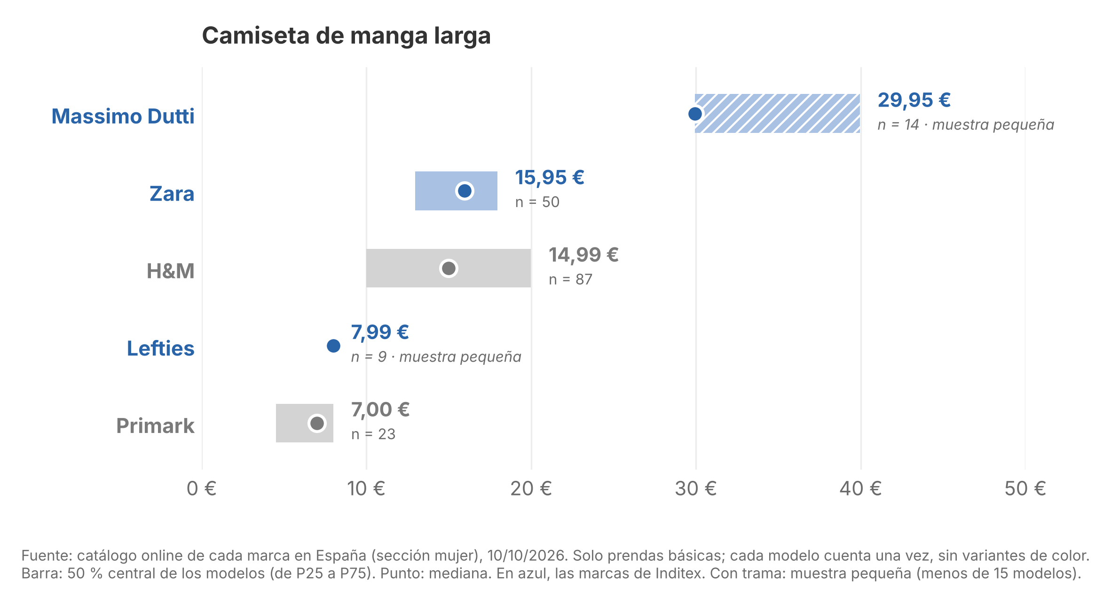
En camisetas, cada marca de Inditex ocupa su propio tramo de precio
Tres tramos sin contacto
Lefties 7,99 €, Zara 15,95 € y Massimo Dutti 29,95 € de mediana.
Dos vecindarios compartidos
Primark y Lefties en la gama baja; H&M y Zara en la media.
Muestra pequeña, precios estables
Lefties (9 modelos) va de 6,99 € a 9,99 €; Massimo Dutti (14), de 29,95 € a 39,95 €.
4
Notes:
Cada barra es el 50 % central de los modelos de una marca y el punto, su precio mediano. Las tres marcas de Inditex, en azul, no se tocan: Lefties abajo, Zara en medio y Massimo Dutti arriba. Lefties y Massimo Dutti tienen pocos modelos de camiseta (9 y 14), pero sus precios apenas varían.

Slide 5
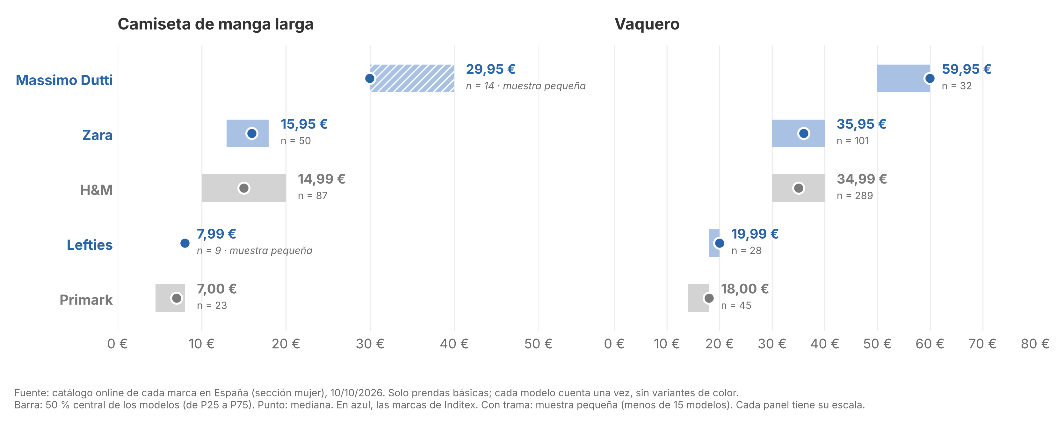
En vaqueros se repite el mismo patrón
El orden por precio mediano es el mismo en las dos prendas: Primark < Lefties < H&M ≈ Zara < Massimo Dutti.
5
Notes:
Mismo gráfico, dos prendas. El orden de las marcas es idéntico en las dos: Primark, Lefties, H&M, Zara y Massimo Dutti. Que el patrón se repita en una prenda con otro nivel de precio hace más creíble que no sea casualidad de una categoría.

Slide 6
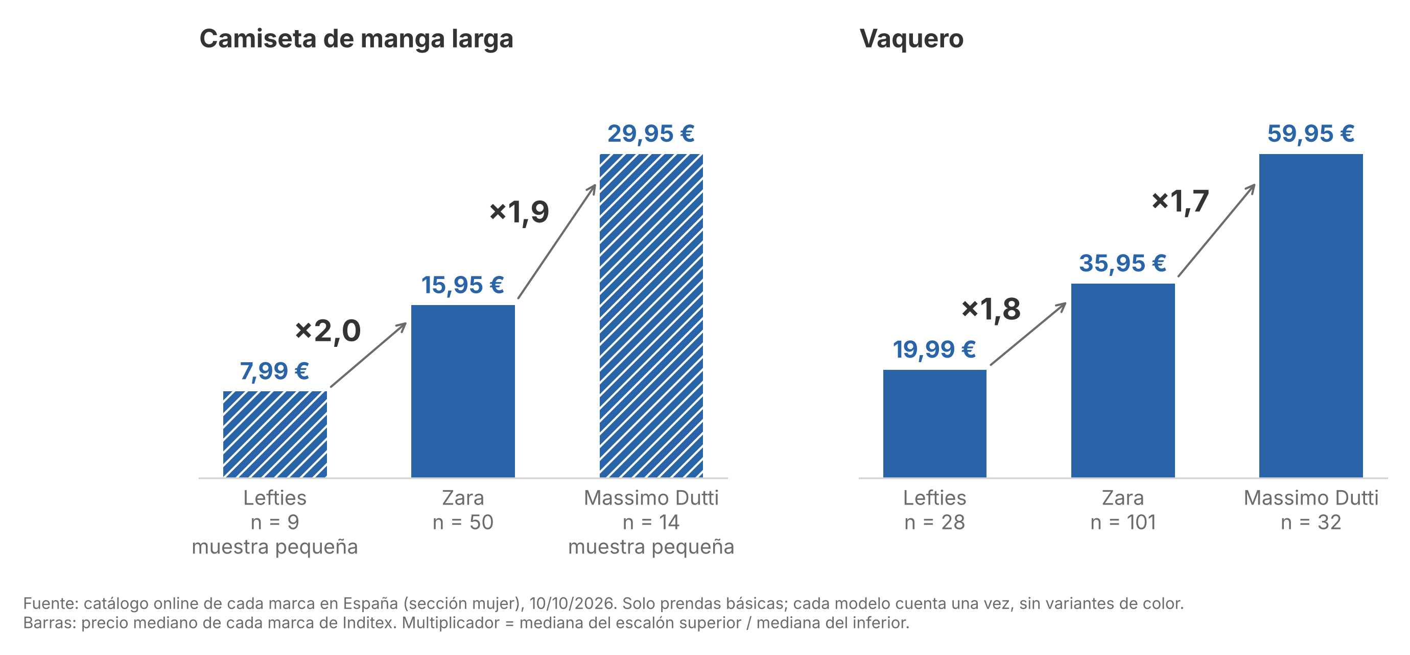
Cada escalón de Inditex cuesta aproximadamente el doble que el anterior
Cálculo (medianas)
Camiseta: 15,95 € / 7,99 € = 2,00
Camiseta: 29,95 € / 15,95 € = 1,88
Vaquero: 35,95 € / 19,99 € = 1,80
Vaquero: 59,95 € / 35,95 € = 1,67
Comprobación con medias
Camiseta ×2,0 y ×2,0; vaquero ×1,8 y ×1,6.
Lo que no sabemos
Sin la composición del tejido no se puede distinguir si el salto es una segmentación buscada o prendas de distinto material.
6
Notes:
Dividimos la mediana de cada escalón entre la del anterior. Sale entre 1,7 y 2 veces en las dos prendas. Para comprobar que no es un efecto de usar la mediana, lo repetimos con las medias y sale prácticamente lo mismo. Ojo: esto describe precios; no demuestra por qué Inditex los fija así.

Slide 7
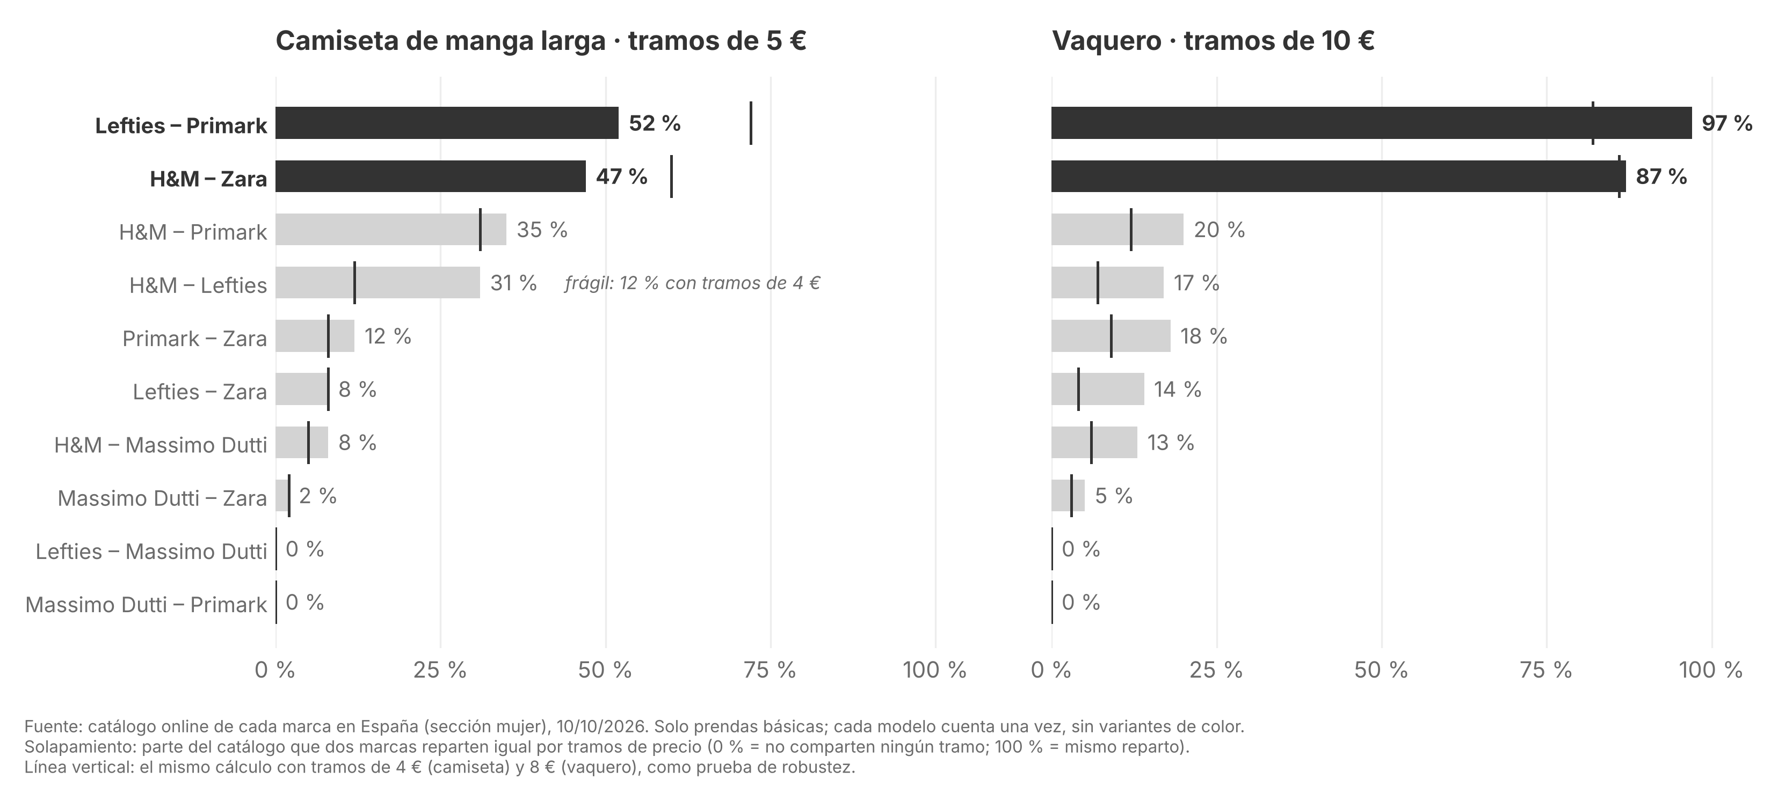
Solo hay dos enfrentamientos directos: Lefties–Primark y Zara–H&M
H&M–Lefties (31 % en camisetas) no se sostiene: con tramos de 4 € baja al 12 %.
7
Notes:
Medimos cuánto se parecen los repartos de precio de cada pareja de marcas, por tramos. Dos parejas destacan en las dos prendas y siguen destacando si cambiamos el ancho de los tramos (la rayita negra). H&M–Lefties parece alto en camisetas (31 %), pero con tramos de 4 € baja al 12 %: era un efecto de dónde caen los cortes, no un solapamiento real.

Slide 8
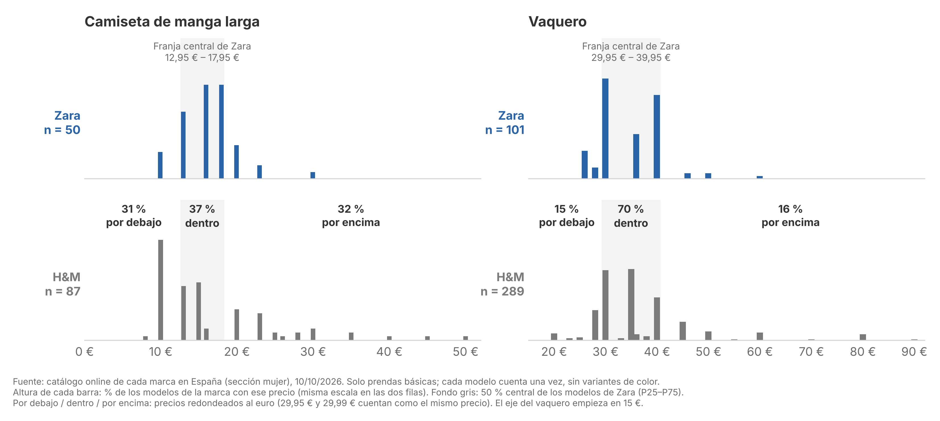
H&M rodea a Zara en camisetas; en vaqueros el choque es más frontal
El espejismo de la media
H&M parece más cara que Zara por la media, pero no por la mediana:
Camiseta media H&M 16,90 € > Zara 16,39 €; mediana H&M 14,99 € < Zara 15,95 €
Vaquero media H&M 36,38 € > Zara 34,41 €; mediana H&M 34,99 € < Zara 35,95 €
La cola cara de H&M (camisetas de hasta 49,99 €, vaqueros de hasta 89,99 €) sube su media.
8
Notes:
En camisetas, H&M tiene tanta oferta por debajo de la franja central de Zara (31 %) como dentro (37 %) o por encima (32 %). Para Zara, H&M es su competidor directo; para H&M, Zara es uno de varios. En vaqueros, el 70 % de H&M cae dentro de la franja de Zara: ahí chocan de frente. Y una advertencia: si miras la media, H&M parece más cara que Zara; con la mediana es al revés. La media la sube una cola de productos caros de la propia H&M.

Slide 9
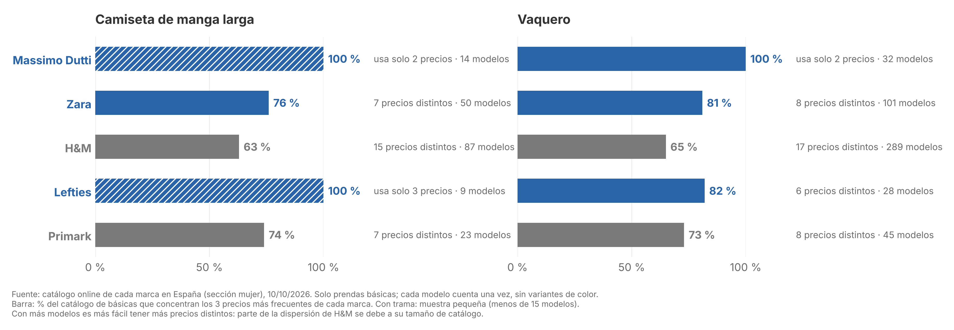
Cada marca repite unos pocos precios; Massimo Dutti usa solo 2
,95 Zara y Massimo Dutti
,99 Lefties y H&M
Enteros Primark (87 %; el resto, x,50)
9
Notes:
Cada marca repite unos pocos precios. Massimo Dutti solo usa dos por prenda. Zara concentra tres cuartas partes de su catálogo en tres precios. H&M dispersa más, aunque en parte porque tiene muchos más modelos. Y cada cadena tiene su firma en los céntimos.

Slide 10
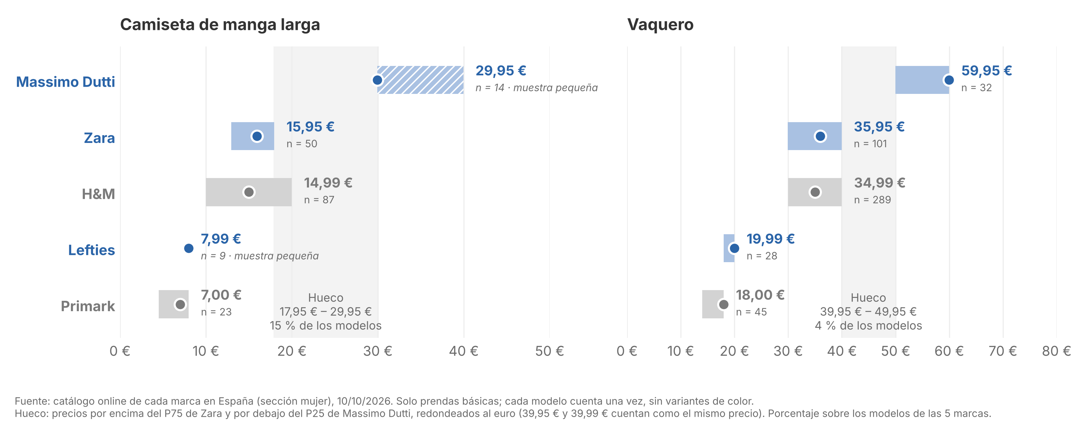
Entre Zara y Massimo Dutti queda un hueco de precio poco ocupado
Para quien posiciona una marca
1. Gama baja: el precio de referencia lo marcan Lefties y Primark (vaquero en torno a 18,00 €–19,99 €).
2. Gama media: compararse con Zara y H&M a la vez (vaquero 29,95 €–39,95 €).
3. Zona a investigar: camiseta 17,95 €–29,95 € y vaquero 39,95 €–49,95 €, la menos ocupada entre estas cinco marcas.
Antes de decidir, validar: ¿hay demanda a ese precio? ¿Lo ocupan marcas fuera del estudio, como Mango, COS o & Other Stories?
10
Notes:
Entre el precio alto de Zara y el bajo de Massimo Dutti hay una zona con poca oferta: el 15 % de los modelos en camisetas y solo el 4 % en vaqueros. Lo que hay es sobre todo la cola de H&M. Es una oportunidad a investigar, no un hueco de mercado demostrado: no sabemos si hay demanda a ese precio, y marcas que no están en el estudio (Mango, COS, & Other Stories) podrían ocuparlo.

Slide 11
Lo que este análisis no dice
Posicionamiento, no estrategia
La escalera puede ser una segmentación buscada o prendas de distinto material. Sin la composición, no se distinguen.
Una foto de un solo día
10/10/2026, sin rebajas activas. Precio de catálogo, no precio de venta ni volumen vendido.
Shein, fuera
Excluida por inaccesibilidad de los datos (protección anti-bot).
Básicas por palabras clave
Se clasificaron por el nombre del producto: puede haber errores puntuales.
Muestras pequeñas
Lefties (9) y Massimo Dutti (14) en camisetas, por debajo de 15 modelos. Sus precios apenas varían.
Sublíneas dentro de cada marca
H&M incluye líneas premium; Zara (TRF, Z1975, ZW Collection) y Primark (The Edit) también mezclan sublíneas.
Medidas aproximadas
Cuartiles con NTILE(4). El solapamiento depende del ancho del tramo: se probó con dos anchos.
Cinco marcas, no todo el mercado
Mango, COS o & Other Stories podrían ocupar el hueco entre Zara y Massimo Dutti.
11
Notes:
Esto es lo que hay que tener en cuenta antes de usar las conclusiones. La más importante es la primera: describimos dónde están los precios, no por qué están ahí.

Slide 12
Anexo: método y robustez
Prenda | Marca | n | P25 | Mediana | P75 | Máx. | Media
Camiseta | Primark | 23 | 4,50 € | 7,00 € | 8,00 € | 10,00 € | 6,50 €
Camiseta | Lefties | 9* | 7,99 € | 7,99 € | 7,99 € | 9,99 € | 8,10 €
Camiseta | H&M | 87 | 9,99 € | 14,99 € | 19,99 € | 49,99 € | 16,90 €
Camiseta | Zara | 50 | 12,95 € | 15,95 € | 17,95 € | 29,95 € | 16,39 €
Camiseta | Massimo Dutti | 14* | 29,95 € | 29,95 € | 39,95 € | 39,95 € | 33,52 €
Vaquero | Primark | 45 | 14,00 € | 18,00 € | 18,00 € | 24,00 € | 17,20 €
Vaquero | Lefties | 28 | 17,99 € | 19,99 € | 19,99 € | 25,99 € | 19,24 €
Vaquero | H&M | 289 | 29,99 € | 34,99 € | 39,99 € | 89,99 € | 36,38 €
Vaquero | Zara | 101 | 29,95 € | 35,95 € | 39,95 € | 59,95 € | 34,41 €
Vaquero | Massimo Dutti | 32 | 49,95 € | 59,95 € | 59,95 € | 59,95 € | 56,51 €
Pareja | Cam. 5 € | Vaq. 10 € | Cam. 4 € | Vaq. 8 €
Lefties – Primark | 52 % | 97 % | 72 % | 82 %
H&M – Zara | 47 % | 87 % | 60 % | 86 %
H&M – Primark | 35 % | 20 % | 31 % | 12 %
H&M – Lefties | 31 % | 17 % | 12 % | 7 %
Lefties – Zara | 8 % | 14 % | 8 % | 4 %
Massimo Dutti – Zara | 2 % | 5 % | 2 % | 3 %
Métrica principal: solapamiento por tramos. Se reparte el catálogo de cada marca en tramos de precio (5 € en camiseta, 10 € en vaquero) y se suma, tramo a tramo, la menor de las dos proporciones. 0 % = no comparten ningún tramo; 100 % = mismo reparto. Las dos últimas columnas repiten el cálculo con 4 € y 8 €.
Métrica de apoyo: franja central. % de los modelos de una marca que caen entre el P25 y el P75 de otra. Se rompe con precios redondos casi iguales (29,95 € frente a 29,99 €).
* Muestra pequeña (menos de 15 modelos). Cuartiles aproximados con NTILE(4).
Fuente: catálogo online de cada marca en España (sección mujer), 10/10/2026. Prendas básicas.
12
Notes:
Tabla completa de precios y prueba de robustez del solapamiento. La métrica principal es la de tramos; la de franja central solo se usa como apoyo, porque se rompe con precios redondos casi iguales (29,95 € frente a 29,99 €).

